Slide 1
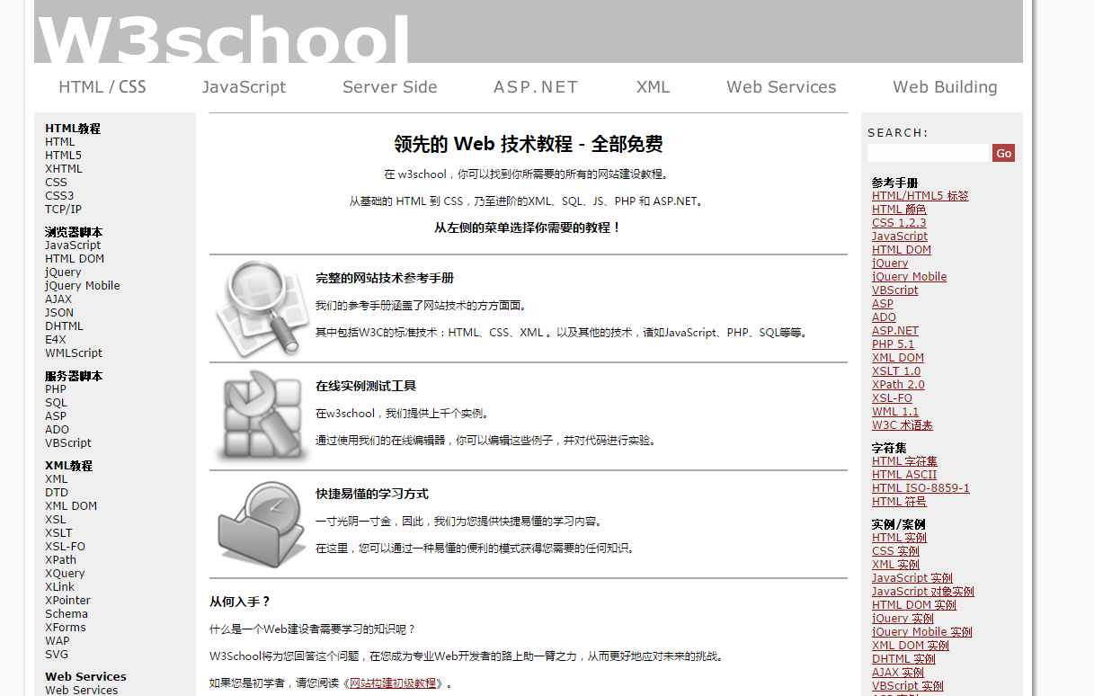
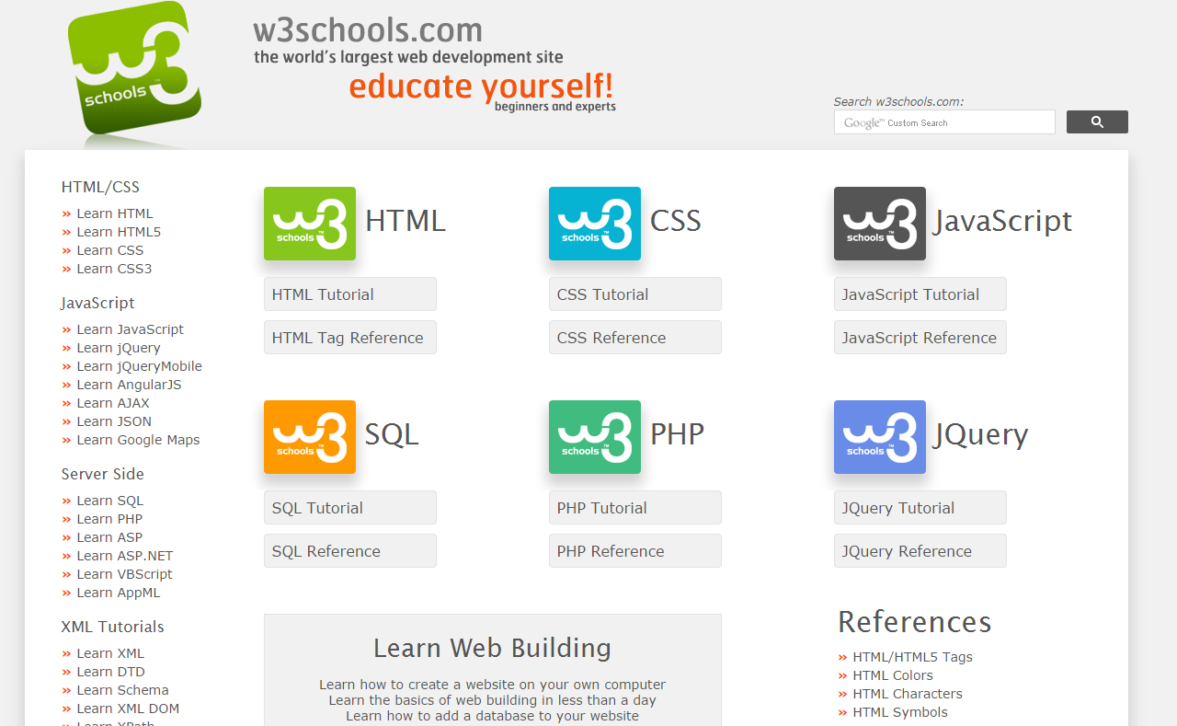
1.

Slide 2
2.

Slide 3
3.

Slide 4
4.

Slide 5
5.

Slide 6
6.

